Slide 1


第7课：搭建型案例一：金句图文工作流
用 AI 打造你的专属图文内容
Notes:
大家好，欢迎来到第七课！上节课我们搭建了职业照生成的工作流，今天，我们将学习第二个案例——金句图文工作流。通过这个案例，我们将看到AI如何帮助我们完成内容创作，让图文制作变得更加简单高效。

Slide 2



课程目标
强化理解
拓展认知
形成意识
通过案例进一步强化对工作流“输入-处理-输出”结构的理解。
了解AI不仅能处理工具类任务，也能服务于表达、审美和内容组织。
建立“图文内容也可以被流程化、自动化完成”的新认识。
Notes:
今天的课程有三个目标：首先，通过第二个案例，巩固大家对工作流的理解；其次，要让大家看到AI在内容创作方面的能力；最后，希望大家能意识到，图文制作也可以变得自动化。

Slide 3

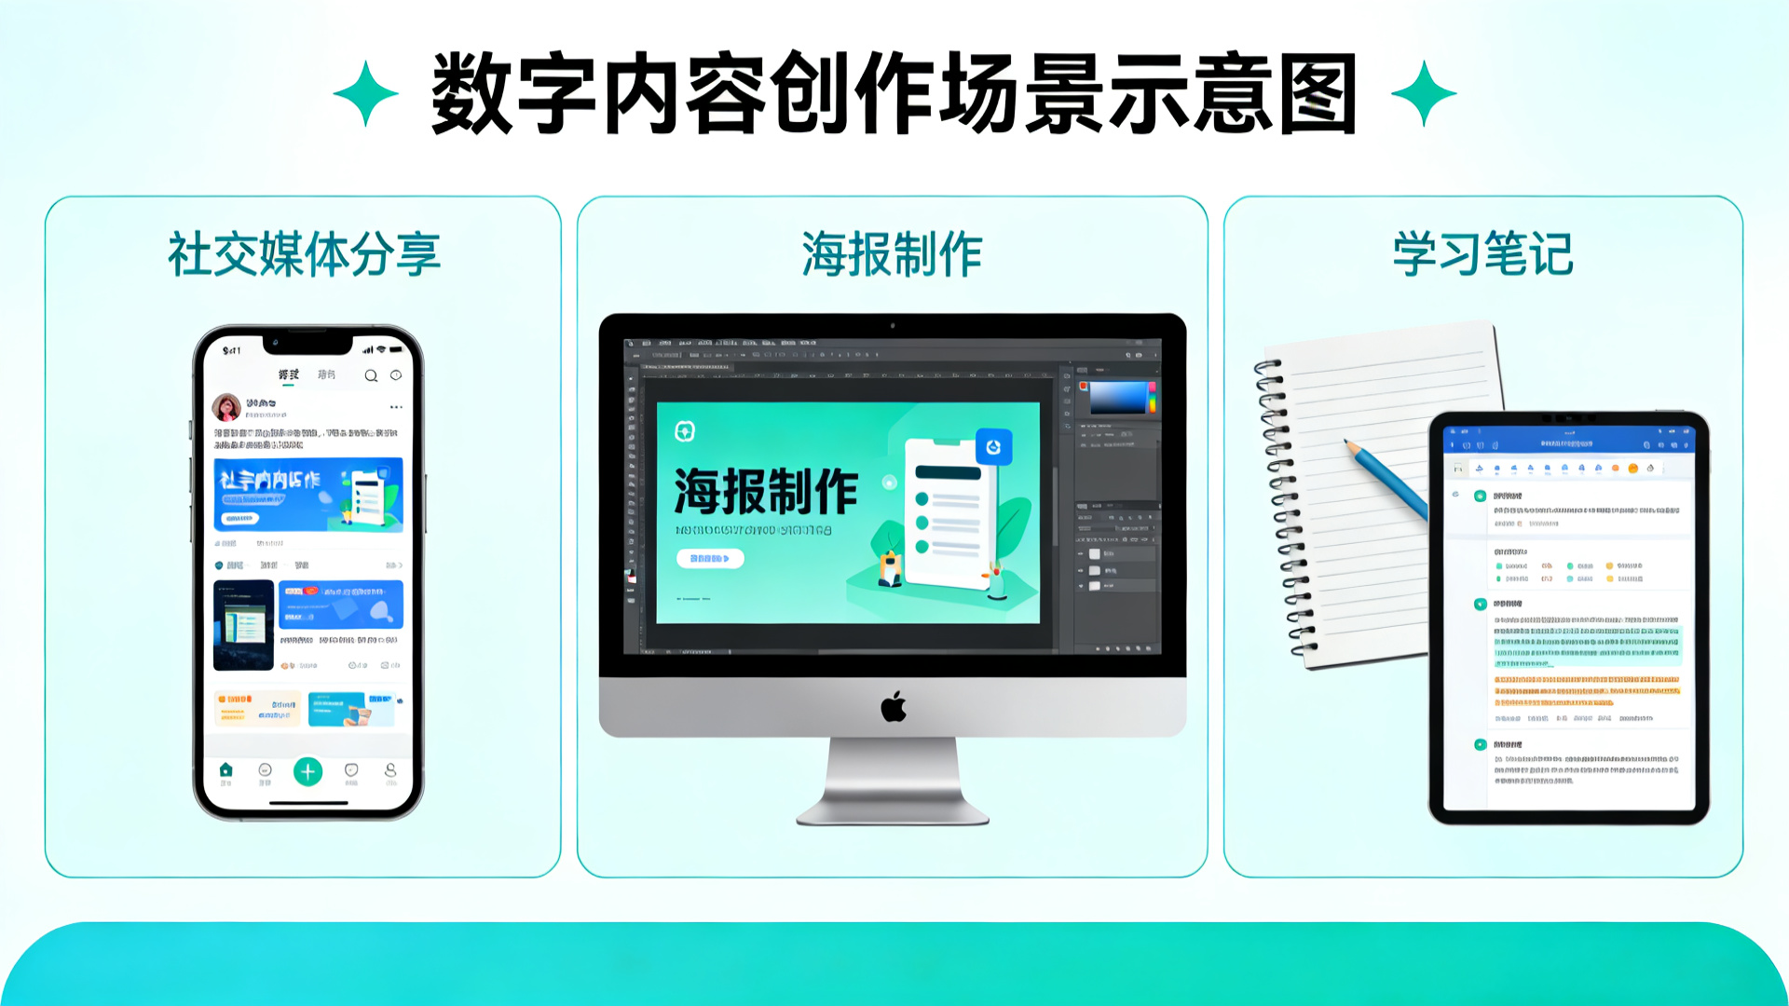


为什么需要金句图文工作流？
高频应用场景
社交媒体分享、海报制作、学习笔记整理及班级文化墙设计等。
传统制作痛点
构思文案、寻找配图、设计版式耗时费力，且对审美设计能力有门槛。
AI工作流优势
一键生成符合主题的文案、配图和版式，轻松产出高质量图文内容。
▲ 数字内容创作场景示例
Notes:
我们为什么要做金句图文工作流呢？因为在学习和生活中，我们经常需要制作各种图文内容，比如发朋友圈、做学习笔记、设计海报等。但手动制作这些内容非常麻烦。而工作流可以帮我们把这些步骤自动化，让我们轻松做出漂亮的图文。

Slide 4





金句图文工作流的基本流程
1. 输入主题
2. 生成文案
3. 生成配图
4. 设计版式
5. 输出结果
输入核心主题或金句，如“青春奋斗”
AI根据主题自动生成一段相关的优质文案
基于文案内容，智能生成匹配的图片素材
自动组合文案与图片，设计美观的图文排版
生成并下载最终的精美金句图文作品
Notes:
这个工作流的流程也很清晰。首先，我们输入一个主题或一句金句。然后，AI会依次完成写文案、配图片、设计版式这三个处理步骤。最后，我们就能得到一张精美的金句图文作为输出。

Slide 5

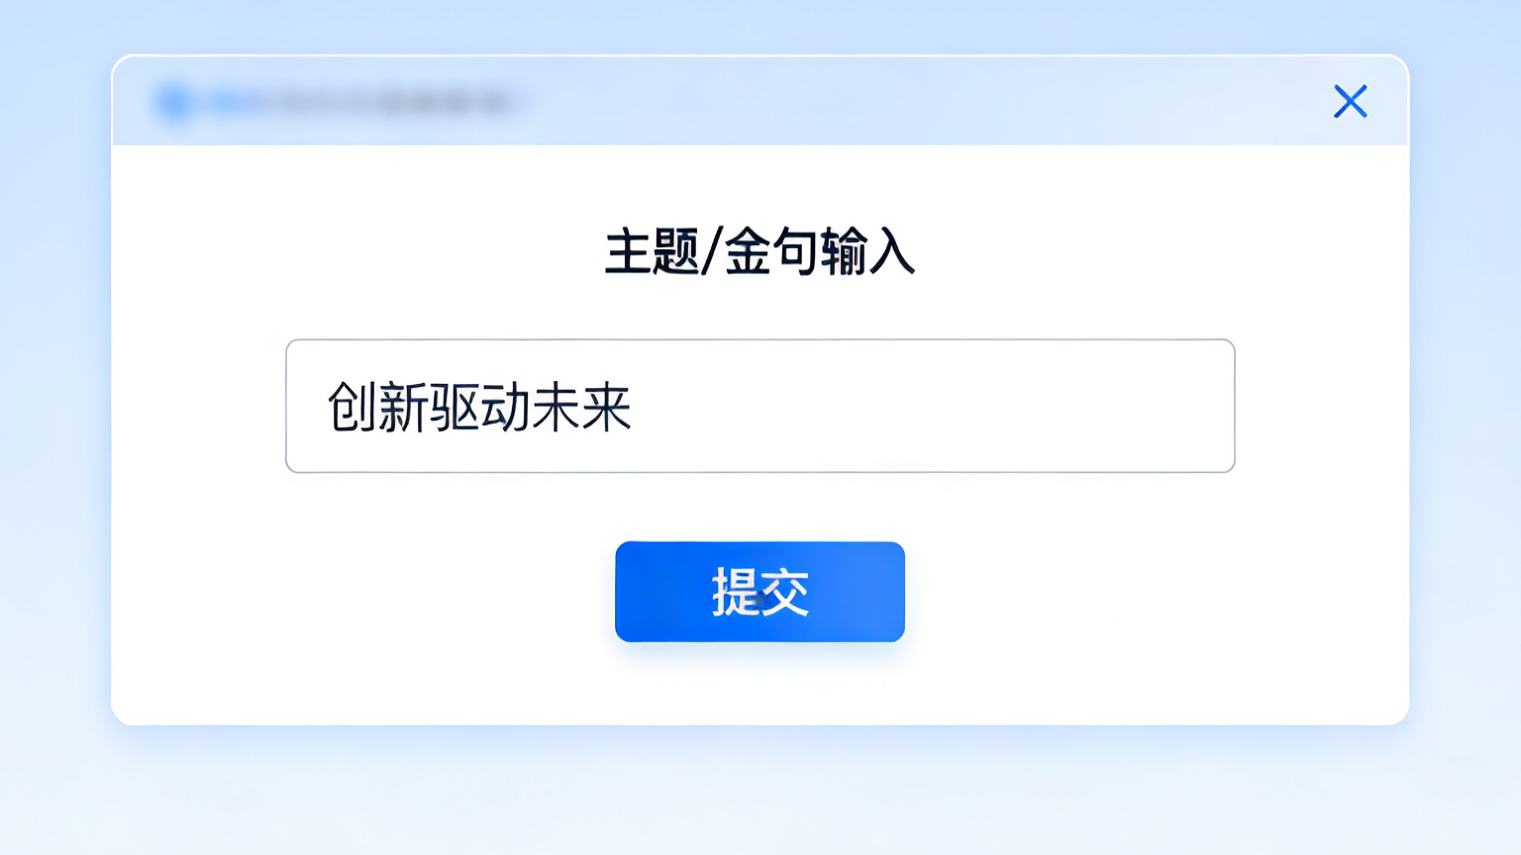

第一步：输入内容
操作步骤
在工作流的起始节点，我们需要输入一个主题或一句金句作为输入，开启创作流程。
关键提示
输入的内容越具体、越有明确的情感倾向，AI生成的文案和配图就越贴合我们的需求，避免过于宽泛的描述。
输入界面示意图
Notes:
第一步，输入内容。我们需要在工作流的开始，输入一个主题或者一句你喜欢的金句。这里要注意，输入的内容越具体，AI越能理解你的想法，生成的内容也会更符合你的预期。

Slide 6
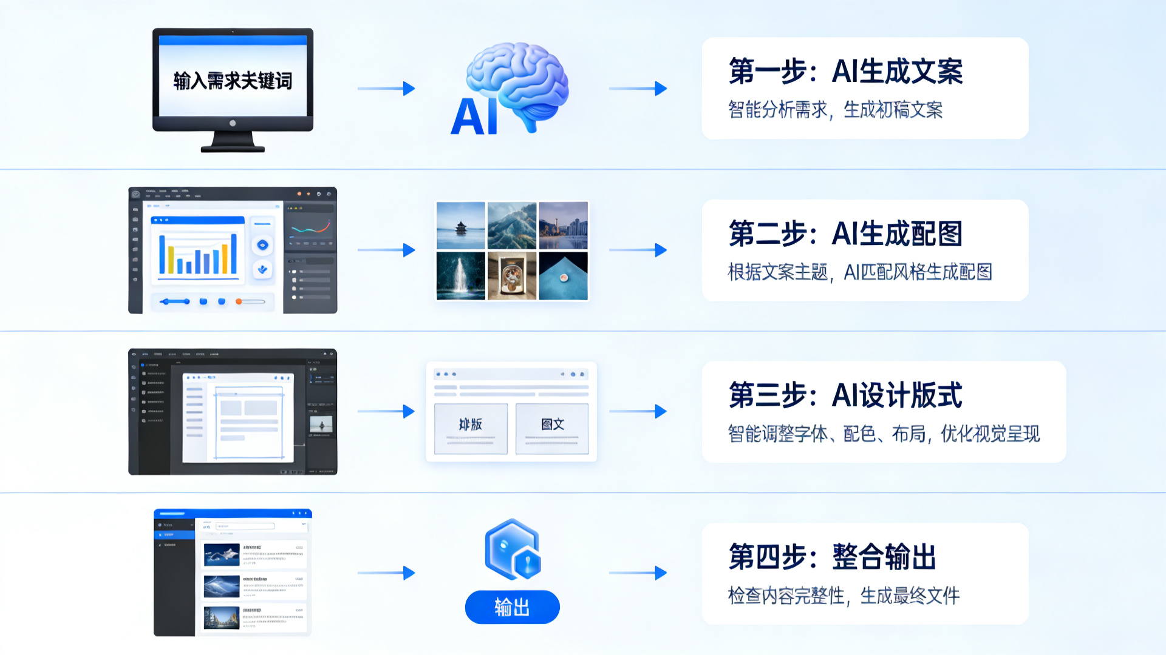
第二步：处理节点
AI生成文案
根据输入的主题或金句，创作富有文采和情感的文案。
AI生成配图
依据文案意境与关键词，自动生成风格匹配的图片素材。
AI设计版式
组合文案与图片，自动优化排版、配色及布局，生成美观版式。
▲ AI 自动化处理流程示意
Notes:
第二步，处理节点。这是工作流的核心部分。AI会依次完成写文案、配图片和设计版式这三个步骤。大家看，AI首先根据我们输入的主题写出一段优美的文案，然后为文案配上合适的图片，最后把它们组合成一张漂亮的图文。

Slide 7
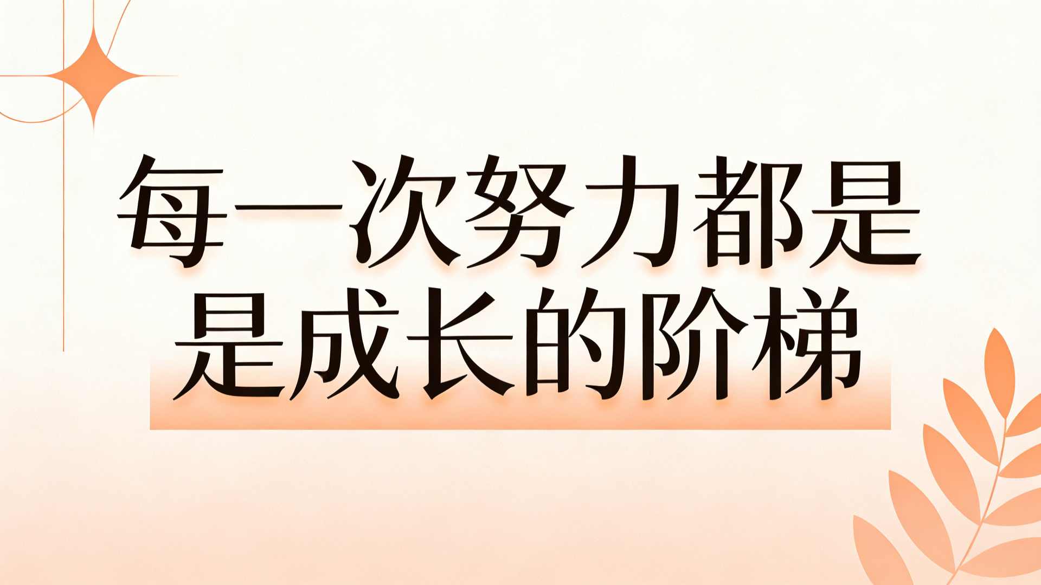

第三步：输出结果
最终效果呈现
经过智能排版与渲染，工作流将自动输出一张设计精美的金句图文，视觉效果专业统一。
灵活输出配置
支持JPG/PNG等多种格式，可自定义尺寸，适配朋友圈、海报等不同发布场景。
▲ 金句图文效果预览
Notes:
第三步，输出结果。经过前面的处理，我们最终得到了一张精美的金句图文。我们可以选择不同的格式和尺寸来下载它，无论是发朋友圈还是制作海报，都非常方便。

Slide 8


互动环节：现场生成金句图文
互动任务
现场演示
邀请同学们现场分享一句自己喜欢的主题句或校园金句，发挥你的创意。
选择一句学生提供的金句，输入到工作流中，现场生成对应的图文内容，并实时展示。
“让我们一起见证灵感的瞬间转化”
Notes:
现在轮到大家来创作了！谁愿意分享一句你喜欢的话，或者一句校园里的金句？我们来现场用工作流把它变成一张精美的图文！

Slide 9


互动环节：讨论风格变化
互动问题
如果我们要为不同的场景制作金句图文，比如毕业季、运动会、班级口号，风格应该如何调整？
引导方向
引导学生思考不同场景下的情感基调（如毕业季的怀念、运动会的激情、班级口号的励志），以及对应的视觉风格（如色彩、字体、配图）。
请分组讨论并派代表分享观点
Notes:
同一个主题，在不同的场景下，风格也应该有所不同。比如，为毕业季做的图文和为运动会做的图文，感觉肯定不一样。大家分组讨论一下，如果要做毕业季、运动会或者班级口号的图文，风格应该怎么调整？

Slide 10



课程总结与致谢
应用拓展
输入决定输出
多环节协作
工作流不仅能处理工具类任务，也能广泛应用于内容创作等创意领域。
输入的主题与金句直接决定了图文的核心主题、情感基调及整体视觉风格。
AI可在文案撰写、配图选择、版式设计等环节提供支持，实现流程化创作。
感谢观看！下节课我们将对整个课程进行总结，并深入探讨AI技术的未来发展趋势。
Notes:
好了，今天的课程就到这里。我们学习了第二个工作流案例，看到了AI在内容创作方面的强大能力。大家要记住，输入决定输出，通过调整输入，我们可以得到不同风格的图文内容。下节课，我们将对整个课程进行总结，并一起展望AI的未来。感谢大家！

